Slide 1

El Comercio Exterior de bienes en la C.A. de Euskadi
Luis Carlos Jorge Alonso
Curso de verano UPV/EHU. 19 y 20 de octubre de 2020

Slide 2
INDICE
INIIIIIIIIIIIII
INDICE
Modo de transporte utilizado en las transacciones
  Exportaciones
  Importaciones
El comercio exterior respecto a otras C.C. Autónomas
  Exportaciones
  Importaciones
  Balance Comercial
  Indicadores per cápita del C.E.
Marco metodológico y objeto de análisis
Introducción
  Exportaciones
  Importaciones
Los productos comercializados por la C.A.E.
  Exportaciones
  Importaciones
Los países origen/destino del comercio exterior
  Exportaciones
  Importaciones

Slide 3
Operación Estadística de Comercio Exterior del EUSTAT
Marco metodológico y objeto de análisis
Concepto de Exportaciones/Importaciones
Intercambios de bienes tangibles ( no se incluyen los “servicios” )
Intercambios entre países soberanos ( no incluyen los intercambios comerciales con el resto de España )
Distinción de EUROSTAT entre intercambios:
  Dentro de la Unión Europea ( “Expediciones” o “Introducciones” )
  Con terceros países ( “Exportaciones” o “Importaciones” )
Fuentes principales de información
Documento Único Administrativo (D.U.A)
Sistema de recogida de datos estadísticos de intercambios de bienes de la Unión Europea (INTRASTAT)
Centralización de los datos en el “Departamento de Aduanas e Impuestos Especiales de la Agencia Estatal de Administración Tributaria” (AEAT), Ministerio de Hacienda (Gobierno de España)
Objeto de estudio
Mercancías y bienes de intercambio entre los territorios estadísticos nacionales sometidas al régimen del IVA
Los territorios estadísticos coinciden con los territorios aduaneros

Slide 4
Forma de recogida de la información
Por vía telemática, mediante el formulario electrónico de la web de la agencia tributaria
Impreso oficial, cumplimentado a maquina y no a mano
Sujetos informantes
Personas físicas o jurídicas sujetas al Impuesto del Valor Añadido
Mercancías que superen el “Umbral de Valor Estadístico” anual (400.000 euros)
Codificación de las mercancías
“Nomenclatura Combinada” (NC) Nomenclatura arancelaria y estadística del comercio exterior de la Unión Europea utilizada en las diversas políticas relativas a la importación o exportación de mercancías
Máxima desagregación a 8 dígitos
Año 2019 en la CAE, 1108 tipos de productos exportados a 4 dígitos y 6.266 a 8 dígitos
Año 2019 en la CAE, 1169 tipos de productos importados a 4 dígitos y 6.991 a 8 dígitos
Periodicidad de la recopilación de datos y su difusión
Aduanas recoge los datos de un mes hasta el 12 del mes siguiente y un mes después
EUSTAT publica los datos de la CAE el mismo día de la publicación de aduanas

Slide 5
2. Introducción
Datos brutos 2019 (m.) = millones de €
Exportaciones: 25.396,9 m.
  Bizkaia 9.719,4 m.
  Gipuzkoa 8.529,7 m.
  Álava 7.147,9 m.
Importaciones: 20.121,5 m.
  Bizkaia 11.694,2 m.
  Gipuzkoa 4.243,8 m.
  Álava 4.183,4 m.
Balance Comercial: +5.275,5 m.
Tasa de cobertura: 126,2%

Slide 6
Efecto Estado de alarma (COVID-19) – Primer semestre del año 2020
Exportaciones: (-22,9%) de 13.054,9 m. a 10.061,4 m.
  más acusado en Gipuzkoa (-26,2%)
Importaciones: (-24,9%) de 10.427,1 m. a 7.834,2 m.
  más acusado en Bizkaia (-26,9%)

Slide 7
3. Los productos comercializados por la C.A.E.
3.A. Exportaciones
10 productos (Partidas arancelarias) concentran el 43% del total
Productos relacionados con la “Automoción” y el “Refino de petróleo”
  1º “Turismos de menos de 10 personas”
2º “Partes y accesorios de vehículos automóviles”
3º “Aceites refinados de petróleo”
4º “Vehículos automóviles para el transporte de mercancías
5º “Automotores para vías férreas y tranvías autopropulsados”
6º “Neumáticos nuevos de caucho”
    Bizkaia concentra los productos 3º y 10º además de participar en el 2º, 6º y 9º
    Álava concentra los productos 1º y 4º además de participar en el 6º y 9º
    Gipuzkoa concentra los productos: 5º- 8º además de participar en el 2º

Slide 8
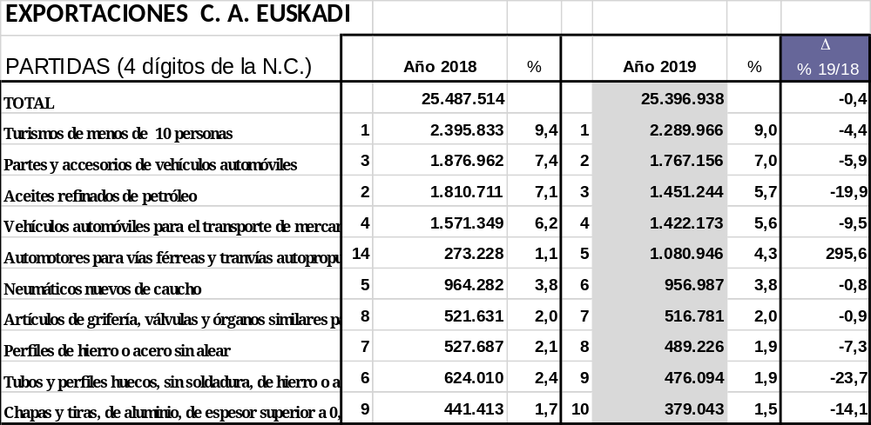

Slide 9
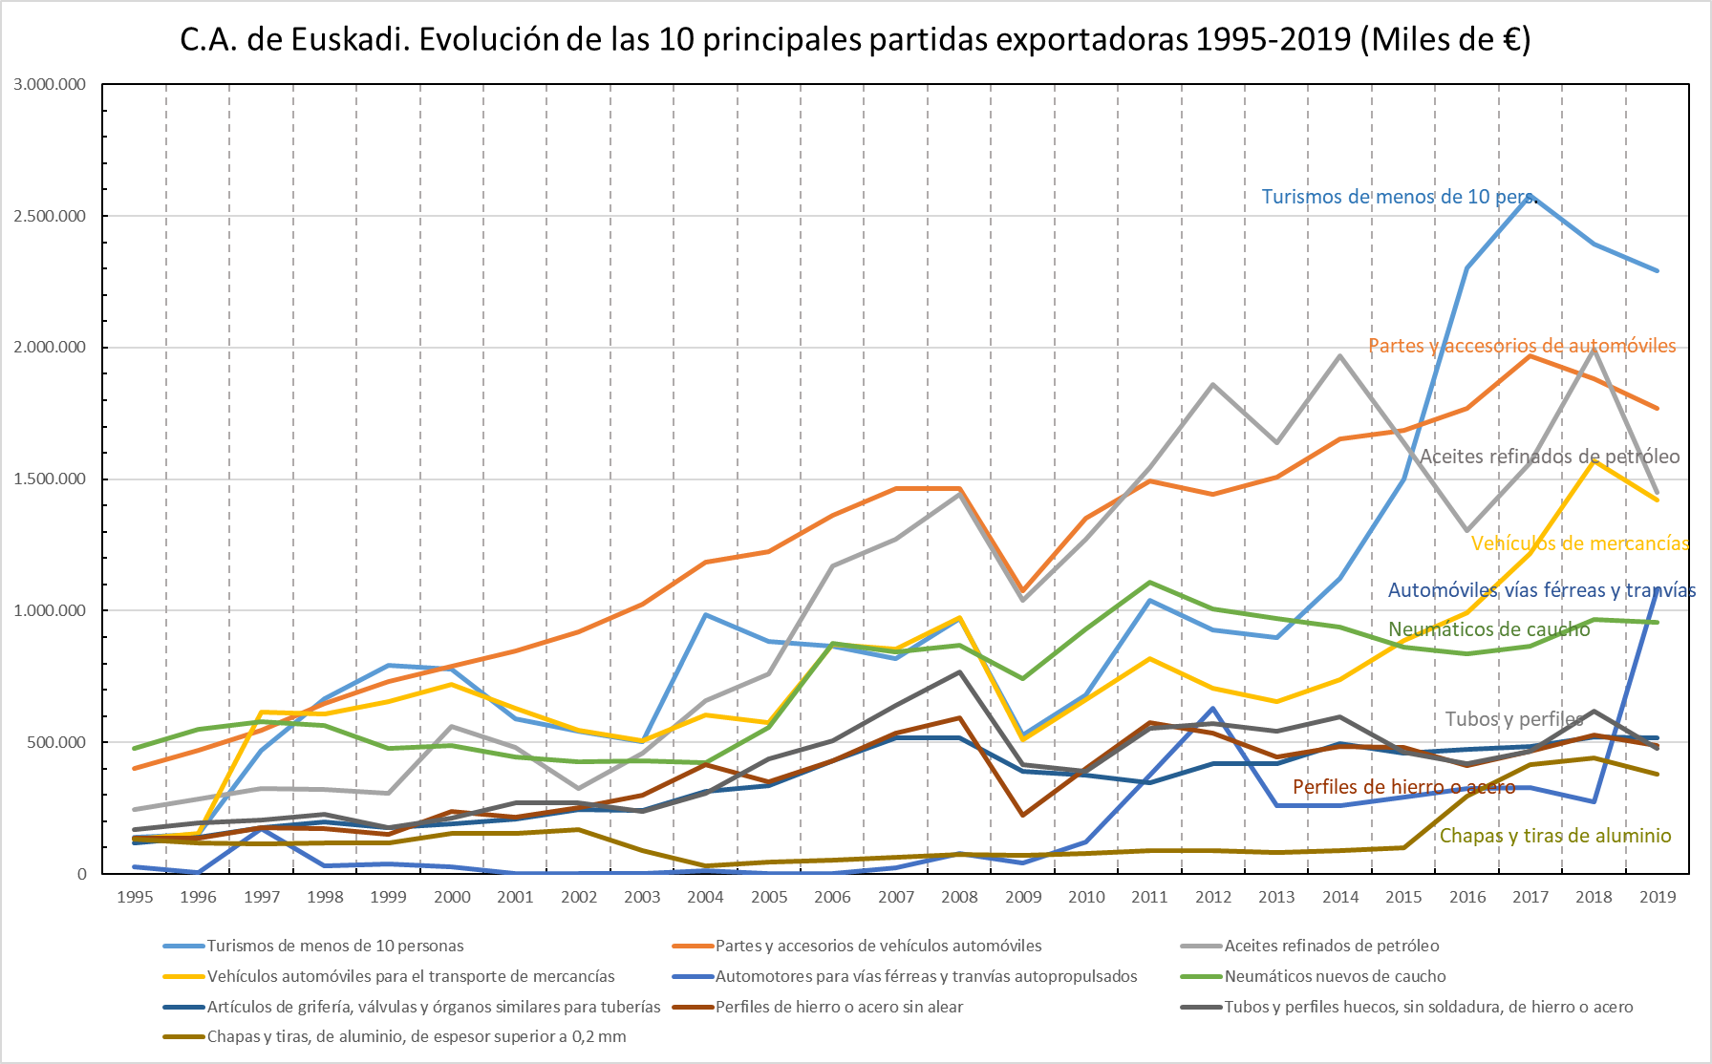

Slide 10
Efecto Estado de alarma (COVID-19) – Seis primeros meses del año
  Las 10 partidas experimentan descensos pero sobre todo:
  “Automotores para vías férreas y tranvías autopropulsados” (-54,8%)
  “Perfiles de hierro o acero sin alear” (-34,5%)
  “Chapas y tiras de aluminio, de espesor superior a 2,2mm” (-34,3%)
  “Partes y accesorios de vehículos automóviles” (-30,8%)

Slide 11
3.B. Importaciones
10 productos (Partidas arancelarias) concentran el 42% del total
Productos relacionados fundamentalmente con los “Hidrocarburos líquidos o gaseosos” “Los metales y sus manufacturas” y la “Automoción”
1º “Aceites crudos de petróleo de mineral bituminoso”
2º “Gas de petróleo y demás hidrocarburo gaseosos”
3º “Partes y accesorios de vehículos automóviles”
4º “Aceites refinados de petróleo”
5º “Motores de émbolo, diésel o semi-diesel”
6º “Productos planos laminados en caliente, de hierro o acero sin alear de anchura superior a 599mm”

Slide 12
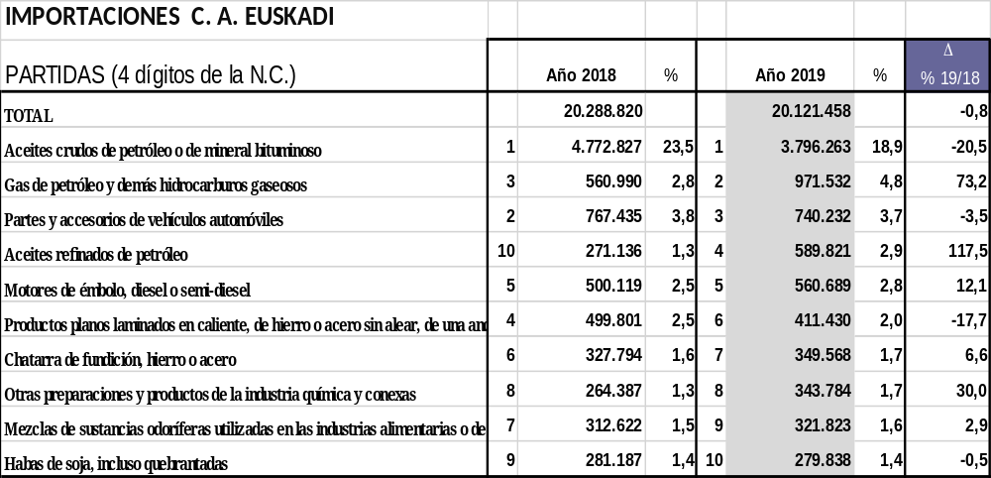

Slide 13
Bizkaia concentra casi en exclusiva 7 de las diez partidas sobre todo la 1ª, 2ª y 4ª además de compartir la 7ª Álava concentra las partidas 3ª y 5º además de compartir la 7ª
Gipuzkoa participa en la 7ª y algo en la 3ª.
Efecto Estado de alarma (COVID-19) – Seis primeros meses del año
De las 10 principales partidas arancelarias 9 presentan tasa de crecimiento negativas, sobre todo:
  “Gas de petróleo y demás hidrocarburo gaseosos” (-61,2%).
  “Aceites refinados de petróleo” (-39,7%).
  “Aceites crudos de petróleo de mineral bituminoso”(-36,9%).

Slide 14
4. Los países origen/destino del comercio exterior
  Exportaciones
  Principales países de destino
  1º Francia 3.916,8 m. en 2019 (15,4%)
  2º Alemania 3.840,0 m. (15,1%)
  3º Reino Unido 2.324,5 m. (9,2%)
  4º Estados Unidos 1.789,2 m. (7,0%)
  El papel de la Unión Europea
  La actual UE27 concentra el 59,1% del total exportado
  La anterior UE28 concentraría el 68,3% del total (2019)
  Importaciones
  Principales países de origen
  1º Alemania 3.012,6 m. en 2019 (15,0%)
  2º Francia 1.769,8 m. (8,8%)
  3º China 1.336,4 m. (6,6%)
  4º Rusia 1.143,0 m. (5,7%)
  El papel de la Unión Europea
  La actual UE27 concentra el 49,4% del total exportado
  La anterior UE28 concentraría el 52,5% del total (2019)

Slide 15
5. Modo de transporte utilizado en las transacciones
Exportaciones
Valor en euros:
  Carretera 60,6%
  Marítimo 35,4%
Peso en toneladas:
  Marítimo 54,8%
  Carretera 44,6%
Importaciones
  Valor en euros:
    Marítimo 49,9%
    Carretera 45,9%
  Peso en toneladas:
    Marítimo 79,3%
    Carretera 19,0%

Slide 16
6. El comercio exterior respecto a otras C.C. Autónomas
Exportaciones
  Cataluña 73.853,6 m.
  Andalucía 31.738,2 m.
  Madrid 31.179,0 m.
  Valencia 31.160,2 m.
  C.A.E. 25.388,9 m.
Importaciones
  Cataluña 92.419,4 m.
  Madrid 64.411,6 m.
  Andalucía 30.553,2 m.
  Valencia 28.420,7 m.
  C.A.E. 20.116,8 m.
Balance comercial
  C.A.E 5.272,1 m.
  Navarra 4.679,0 m.
  Valencia 2.739,5 m.
  Galicia 2.382,6m.
  Castilla-León 2.326,7 m.

Slide 17
Indicador per cápita del Comercio Exterior
Exportaciones
Miles de euros
  Navarra 15.510
  C.A.E. 11.499
  Cataluña 10.273
  Galicia 8.222
  Murcia 7.069
Importaciones
Miles de euros
  Cataluña 2.041
  Madrid 9.666
  C.A.E. 9.111
  Aragón 8.727
  Navarra 8.358
Balance comercial
Miles de euros
  Navarra 7.152
  C.A.E. 2.387
  Aragón 1.484
  La Rioja 1.460
  Castilla –León 969

Slide 18
GRACIAS

